Slide 1
Game Development Examen
Jairzinho Wey

Slide 2
Emerald Castle
Logbook
Waarom heb ik voor deze spel gemaakt
Inspiratie voor deze spel
Tech stack
Hoe is deze game gebouwd
Code/Unity builder

Slide 3
Logbook
Scatch van de game
Structuur
Planning

Slide 4
Waarom heb ik dit spel gemaakt?
Childhood
Ik hou heel erg van platform games. Mijn eerste platform game was kid chameleon voor de sega genesis

Slide 5
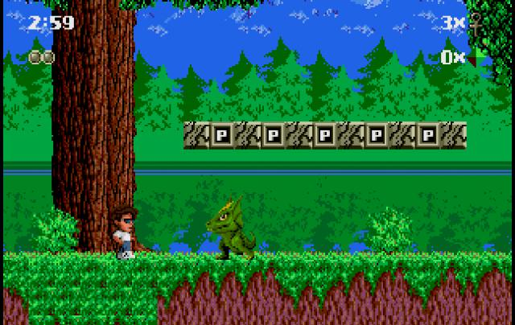
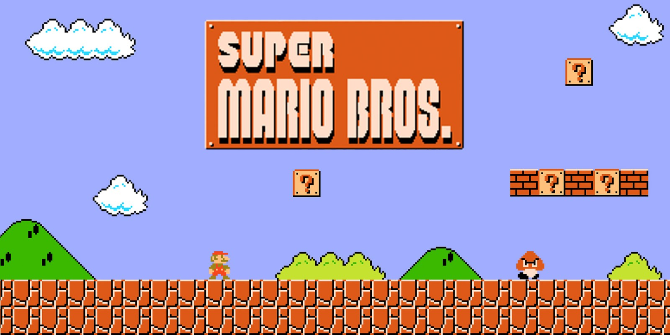
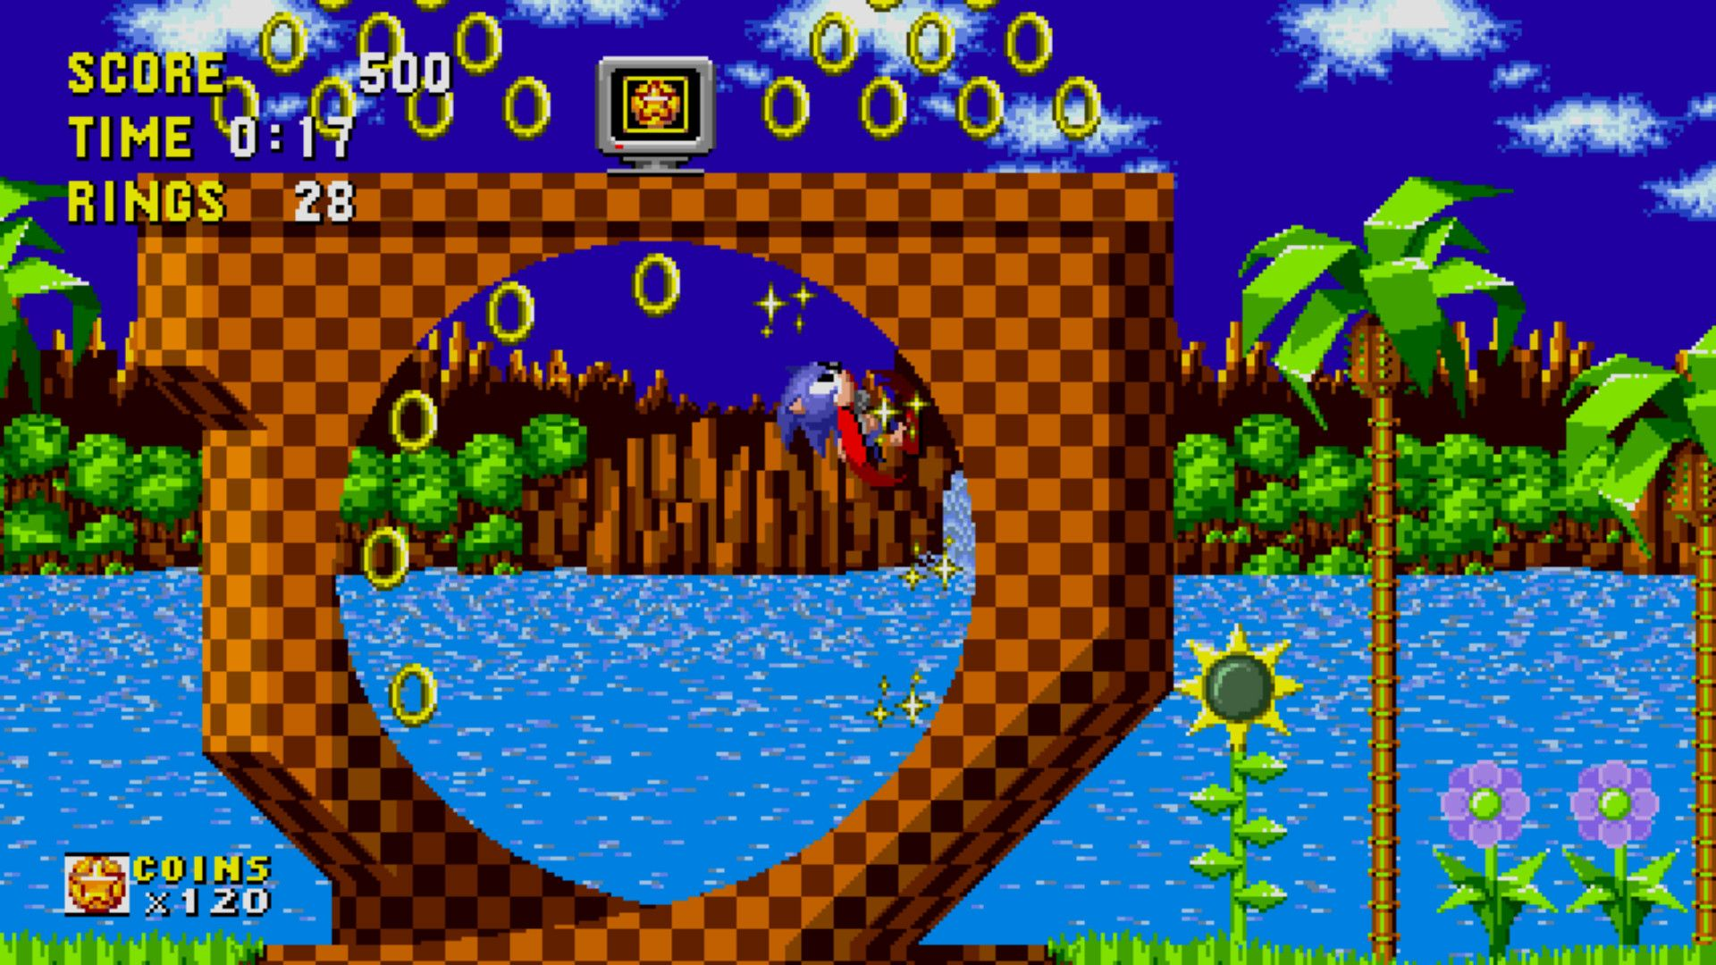
Inspiratie voor deze spel
Kid Chameleon
Mario
Sonic

Slide 6

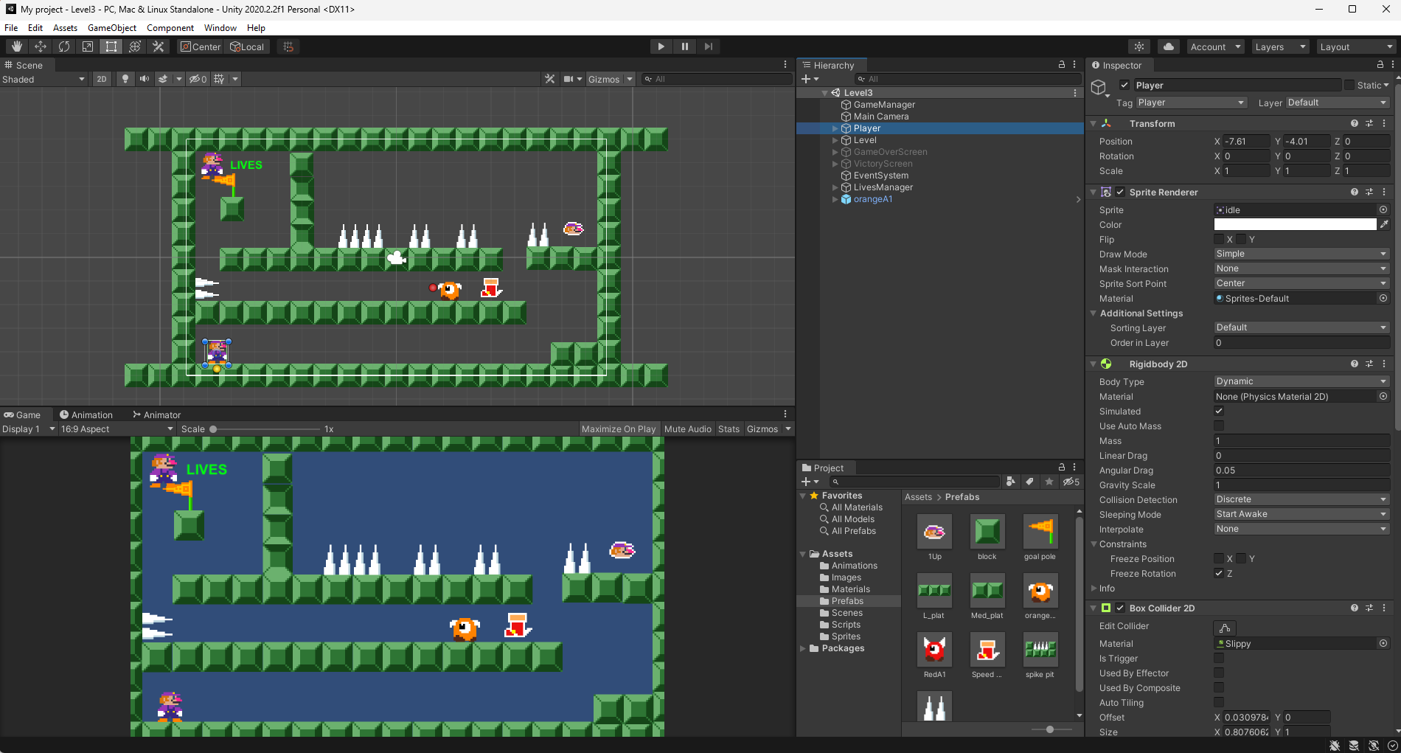


Tech stack

Slide 7
DEMO!

